Slide 1
معدات الحصاد
اعداد
أ.م. شيماء سامي
م. خالد زمام
Notes:
1

Slide 2
كانت عملية الحصاد من اصعب العمليات من حيث الجهد المبذول وكثرة الايدي العاملة المشتغلة فيها إضافة الى كثرة الوقت المصروف وتحديد هذا الوقت بفترة زمنية قليلة، اذ ان أي تأخير عن الموعد المحدد يؤدي الى تلف المحصول وتناثره. اما في الوقت الحاضر فقد اصبح من الميسور حصاد معظم المحاصيل بسهولة وبسرعة عالية وبجهد اقل بفضل معدات الحصاد المختلفة.

Slide 3
فوائد الحصاد الالي:
تقليل الايدي العاملة المشتغلة وبجهد اقل.
تقليل الوقت المصروف وبالتالي يمكن تجنب الظروف السيئة كالامطار وزيادة الرطوبة الجوية والذي ينتج عنهما تلف المحصول بسبب انتشار الامراض او تعفن المحصول.
ان جميع عمليات الحصاد بما فيها التنظيف والتعبئة تتم في عملية واحدة وبدون الحاجة الى توفر الظروف الملائمة كسرعة الرياح المعتدلة المطلوبة لتذرية الحبوب.
جودة المحصول الناتج افضل مما في الحصاد اليدوي.
سرعة اخلاء الحقل بالحصاد الالي وهذا يسمح بقلب بقايا النباتات بشكل مبكر لاعادة خصوبة او لغرض الاستفادة من الأرض في المحصول اخر اذا كانت الأرض تتبع فيها الدورة الزراعية.

Slide 4
يهيئ الحصاد الالي التسويق المبكر وبسعر مرتفع.
الفقد بالمحصول المحصود اليا اقل من الفقد بالحصاد اليدوي بسبب تعرض المحصول في الطريقة الثانية الى النثر او اكلة من قبل الحيوانات والطيور اثناء فترة الحصاد.
كلفة الطن الواحد في الحصاد الالي اقل مما في الحصاد اليدوي.

Slide 5
عيوب الحصاد الالي:
استغلال راس مال كبير في عملية لا تستغرق الا أسابيع قليلة من السنة.
احتياج معدات الحصاد الى قدرة عالية في التشغيل.
كثرة الأجزاء المتحركة في معدات الحصاد يجعلها عرضة للكسر أي زيادة كلفة التصليح والادامة.
يحتاج الحصاد الالي الى خبرة ومهارة فنية، وعند عدم توفرهما يكون تلف المحصول اكثر من الحصاد اليدوي إضافة الى زيادة كلفة التصليح.

Slide 6
تختلف المحاصيل المختلفة في نموها وطبيعة حملها، ففي بعضها يكون الناتج فوق سطح التربة كالحبوب بينما الاخر يكون تحت سطح التربة كالحبوب بينما الاخر يكون تحت سطح التربة كالبنجر والبطاطا، كما ان الجزء المفيد من المحصول يختلف اختلافا كبيرا في طبيعته فمن سنابل الحبوب الى الياف جوزة القطن الى عرانيس الذرة، وبالرغم من نمو الجزء المفيد لكل من البنجر والبطاطا تحت سطح التربة، الا ان التعامل مع رؤوس البنجر يتخلف عن التعامل مع درنات البطاطا.
وتبعا للمتغيرات أعلاه توجد أنواع مختلفة من معدات الحصاد كل منها مختص في حصاد نوع واحد من المحاصيل او يتعداه الى المحاصيل المتشابهة او المتقاربة في طبيعة النمو ووجود الجزء المفيد.

Slide 7
الحاصدة المركبة
تعتبر الحاصدة المركبة من أوائل معدات الحصاد التي دخلت العراق اذ بمجرد ذكر كلمة ( الحاصدة ) فانها تعني الحاصدة المركبة، بينما يطلق على معدات الحصاد الأخرى بما يكملها كأن يقال حاصدة الذرة، حاصدة البطاطا ...الخ
وعليه فأن ذكر الحاصدة هنا يعني الحاصدة المركبة لسهولة واختصار التعبير.
تركيب واساس عمل الحاصدة:
تتركب الحاصدة من عدة وحدات يقوم كل منها بعمل معين، وان تكامل عمل هذه الوحدات بمرحلة بعد أخرى يؤدي الى انجاز العمل من قطع المحصول حتى تنظيفه وتدريجه.

Slide 8
ان توالي عمل الوحدات يكون مشابها لما يقوم به الفلاح بشكل يدوي، فعند نضج المحصول يقوم الفلاح بقطع المحصول وذلك بمسكه حزمة من عدة سيقان بإحدى يديه ويقوم بقطعها باليد الأخرى بواسطة المنجل ويضع هذه الحزم على شكل اكوام صغيرة يقوم بتجميعها بعدئذ لتكون كومة كبيرة تدعى بــــ (البيدر)، ومن ثم يقوم بدياستها اما بواسطة الحيوانات مباشرة او بواسطة الجرجر يفصل الحبوب عن القش. بعد فصل الحبوب يقوم الفلاح بتذرية المحصول بواسطة مذراة متكونة من عصا تنتهي بأصابع تشبه أصابع اليد المفتوحة حيث يغرس هذه الأصابع بالمحصول ويرفعه الى الأعلى مع رميه فعندها يتطاير القش بعيدا باتجاه الريح لخفة وزنه بينما تسقط الحبوب قريبا من العامل لثقلها، ولذلك لا تجري عملية التذرية الا اذا كانت سرعة الرياح ملائمة. بعد انتهاء عملية التذرية يقوم الفلاح غالبا بفصل الحبوب عن القش في المنطقة المختلطة التي تكون بين كومة الحبوب وكومة التبن بواسطة الاطباق وتدعى هذه العملية محليا بـــــ (التنسيق)، كما ان هناك بعض السنابل لا تفصل حبوبها كليا عن القش بواسطة الفؤوس بل تبقى كجزء من سنبلة تحوي على عدة حبات يطلق عليها محليا (كزرة او كصرة). ان هذه الكزرة تسقط عند عملية التذرية في مكان قريب جدا من العامل وتتطلب فصل الحبوب منها. ولذلك يقوم الفلاح بجمعها وضربها بالعصى لفصل الحبوب عن التبن ومن ثم يقوم بالتنسيق. بعد ان تكتمل عمليتا الفصل والتنظيف، يقوم الفلاح بتعبئة المحصول بالأكياس او نقلة بشكل فل.

Slide 9
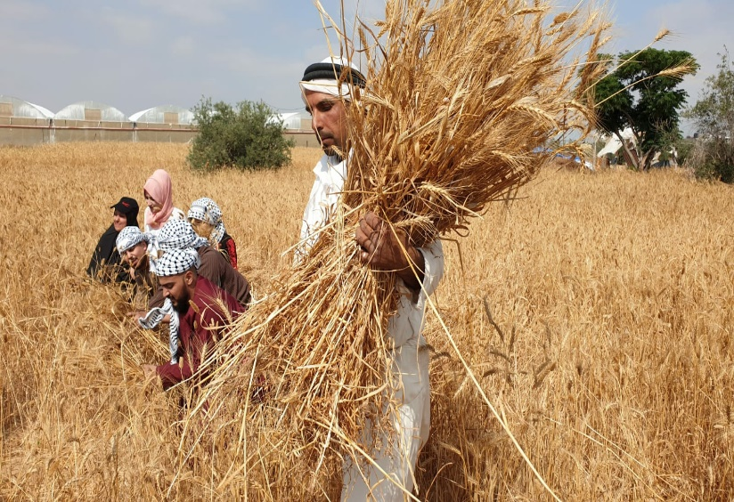
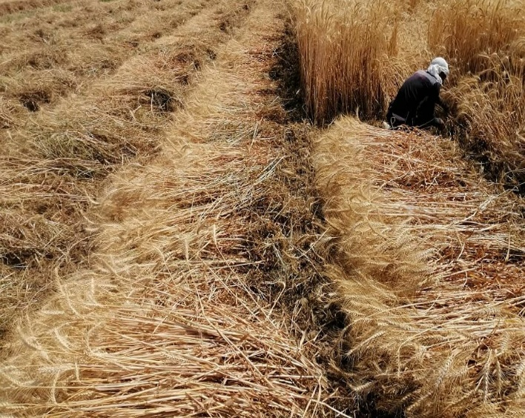
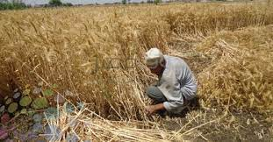
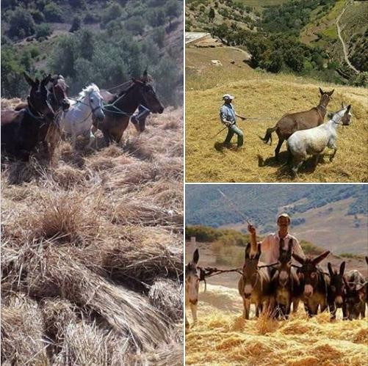
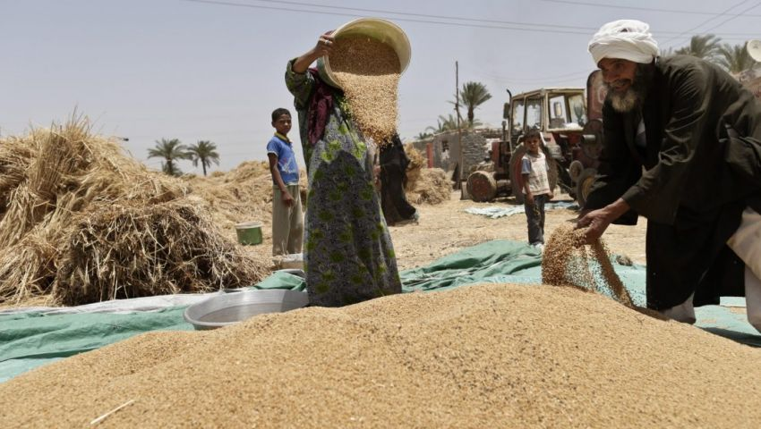
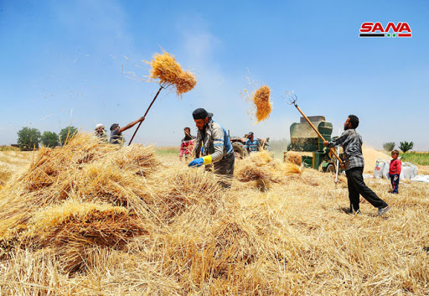

Slide 10
ولأجل ادراك انجاز هذه العمليات بالحاصدة ، ستقسم مكونات الحاصدة الى وحدات مسلسلة حسب توالي العمل فيها وتشمل هذه الوحدات الى مايلي:
وحدة القطع : وتتكون من القاطع ومضرب الضم ( المراوح ) ولوحي تحديد الحصيد.
وحدة النقل: وتتكون من المنضدة والبريمة والناقلة ومضرب التغذية مجموعة الدياسة.
وحدة الدياسة: وتتكون من أسطوانة الدياسة والمقعر.
وحدة التذرية: تتكون من اناء الحبوب ومضرب التبن وممشى التبن (هزاز التبن).
وحدة التنظيف: وتتكون من هزاز الحبوب والغرابيل والمروحة.
وحدة التعبئة او التدريج والتعبئة: وتتكون من ناقل للحبوب وناقل الكزرة وخزان الحبوب مع ناقلة التصريف او يستعاض عن الخزان والناقة بمدرجة للحبوب مع نظام للتعبئة بالأكياس.

Slide 11
وحدة القطع
* القاطع : يتكون من لوح فولاذي يختلف طولة باختلاف العرض الشغال للحاصدة، وظيفته قطع سويقات المحصول وذلك بحصرها بين الجزء الثابت المتمثل بالاصابع والمتحرك المتمثل بالسكين.
أجزاء القاطع :.
الأصابع او الحوافظ: تصنع من الفولاذ ووظيفتها عزل النباتات عن بعضها ومن ثم حصرها بينها، أي انها تمسك سويقات المحصول ليسهل على السكين قطعها، كما تقوم الأصابع بحماية السكين وتوجيه حركتها الترددية.
السكين: تتركب من لوح فولاذي تثبت عليه الشفرات المثلثة الشكل الواحد جنب الاخر بواسطة مسامير تثبيت، تكون الحافة القاطعة للشفرة اما ملساء او تكون مسننة.
تمتاز المسننة بقابليتها لقطع السويقات الجافة بشكل افضل إضافة لحاجتها القليلة للشحذ. وعليه تفضل الشفرات المسننة في حصاد الحنطة والشعير وغيرها. اما الشفرات الملساء فتلائم المحاصيل التي يجري حصادها وسويقاتها لم تجف تماما كالرز مثلا.
تتكون قاعدة السكين بين 7 – 10 سم وبهذه المسافة تبتعد نهايات الأصابع المدببة بعضها عن البعض الاخر، ويمكن القول ان معدل عدد الشفرات الذي يحويه المتر الواحد من طول السكين هو بحدود 13 شفرة، تتصل السكين من احدى نهايتيها بجزء يدعى مقدمة السكين يحوي على كرة تدخل في المكان المخصص لها على ذراع توصيل الحركة الذي يوصل الحركة لها الحركة الترددية من توصيلة بعيدة عن المركز او توصيلة مرفقيه.

Slide 12
3. الواح التحميل: وهي الواح مصنوعة من الفولاذ مصممة لحماية القاطع من التلف السريع الناتج من قوى الدفع السفاية اثناء حركة السكين، وتكون قابلة للاستبدال والتنظيم اذ يمكن استبدالها عند استهلاكها وتنظيمها الى الامام والخلف حسب درجة استهلاك ماسك السكين او لتسع السمك التام للسكين الجديدة المراد وضعها محل السكين التالفة.
4. ماسكات السكين: تربط ماسكات السكين على ابعاد متساوية فوق الواح التحميل على امتداد القاطع وفائدتها لدفع شفرات السكين في الأسفل لتكون قريبة جدا من السطوح المستعرضة للأصابع.
* لوحا تحديد الحصيد
يوجد على جانبي القاطع لوحان كل منهما عبارة عن لوح عمودي على الأرض مدبب الطرف الامامي، وتكون المسافة بين مقدمتا الطرفين المدببين اكبر من مؤخرة اللوحين عند موضع السكين، وفائدة اللوحين لتحديد عرض القطع وجمع المحصول من المسافة المحصورة بين الطرفين ليمكن السكين قطع هذا المحصول ضمن عرضها الشغال.

Slide 13
* لوحا مضرب الضم (المرواح)
يقع فوق السكين ويتكون في الغالب من قرصين كل منهما سداسي الاضلاع ويمتد بين كل راسين لوح خشبي حديدي، وقد يكون هذا اللوح مسطحاً فقط او يحوي على أصابع تسمى أصابع اللقط يكون اتجاهها باستمرار نحو الأسفل ( عمودية على الأرض) ويدور المرواح نتيجة ارتباطه بسلسلة او حزام بنفس اتجاه دوران دواليب الحاصدة، وعند دورانه يقوم بضم وتوجيه المحصول ودفعه نحو السكين لقطعه.
يصمم المرواح في الحاصدات الحديثة ليكون قابلاً للتنظيم الى الأعلى و الأسفل والامام والخلف ليلائم اختلاف المحاصيل المختلفة الارتفاع وحسب ظروف العمل. كما يمكن تغيير سرعة دورانه لتتلائم مع السرعة الارضية للحاصدة.

Slide 15
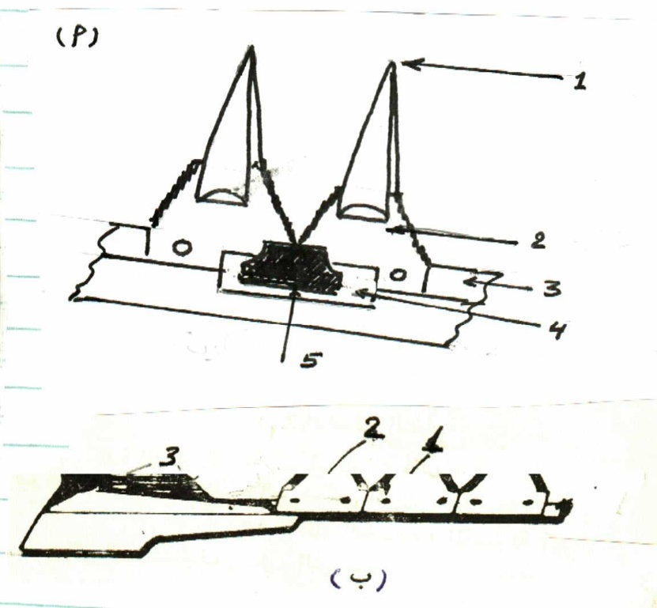
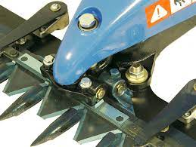
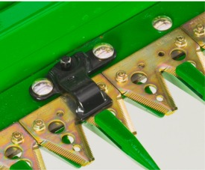
أ. مقطع في القاطع:
الاصبع الحافظ.
السكين (الشفرة).
لوح التثبيت.
لوح التحميل.
ماسك السكين
ب. السكين:
مسمار تثبيت
حافة الشفرة.
كرة ذراع توصيل الحركة

